Slide 1
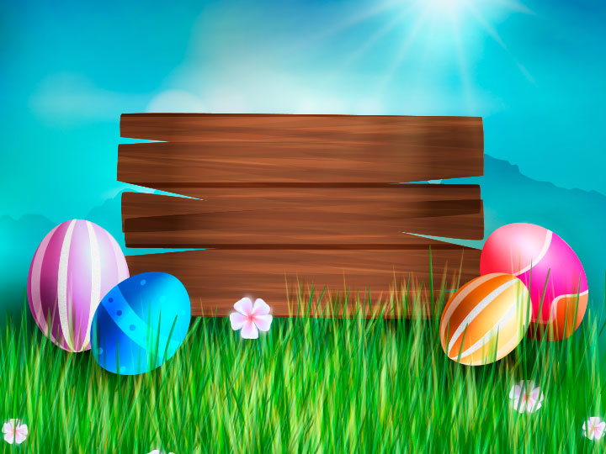
Ostern in Deutschland

Slide 2
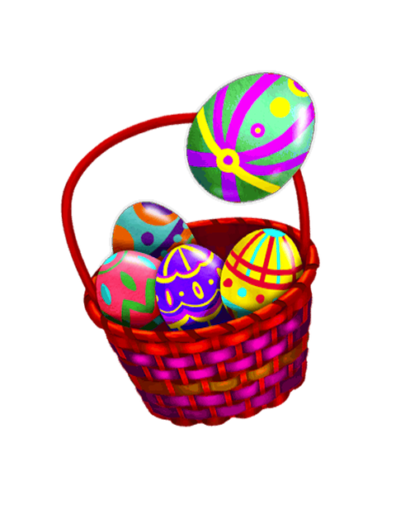
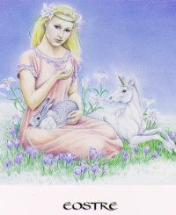
Das älteste Fest aller christlichen Kirchen ist Ostern. Ostern bedeutet Ostara. Sie ist die Göttin der Fruchtbarkeit. Auch Ostern ist ein altes Wort, das bedeutet Osten. Auf Russisch Ostern bedeutet «песах». Jeden Frühling wird die Auferstehung Jesu Christi gefeiert.

Slide 3
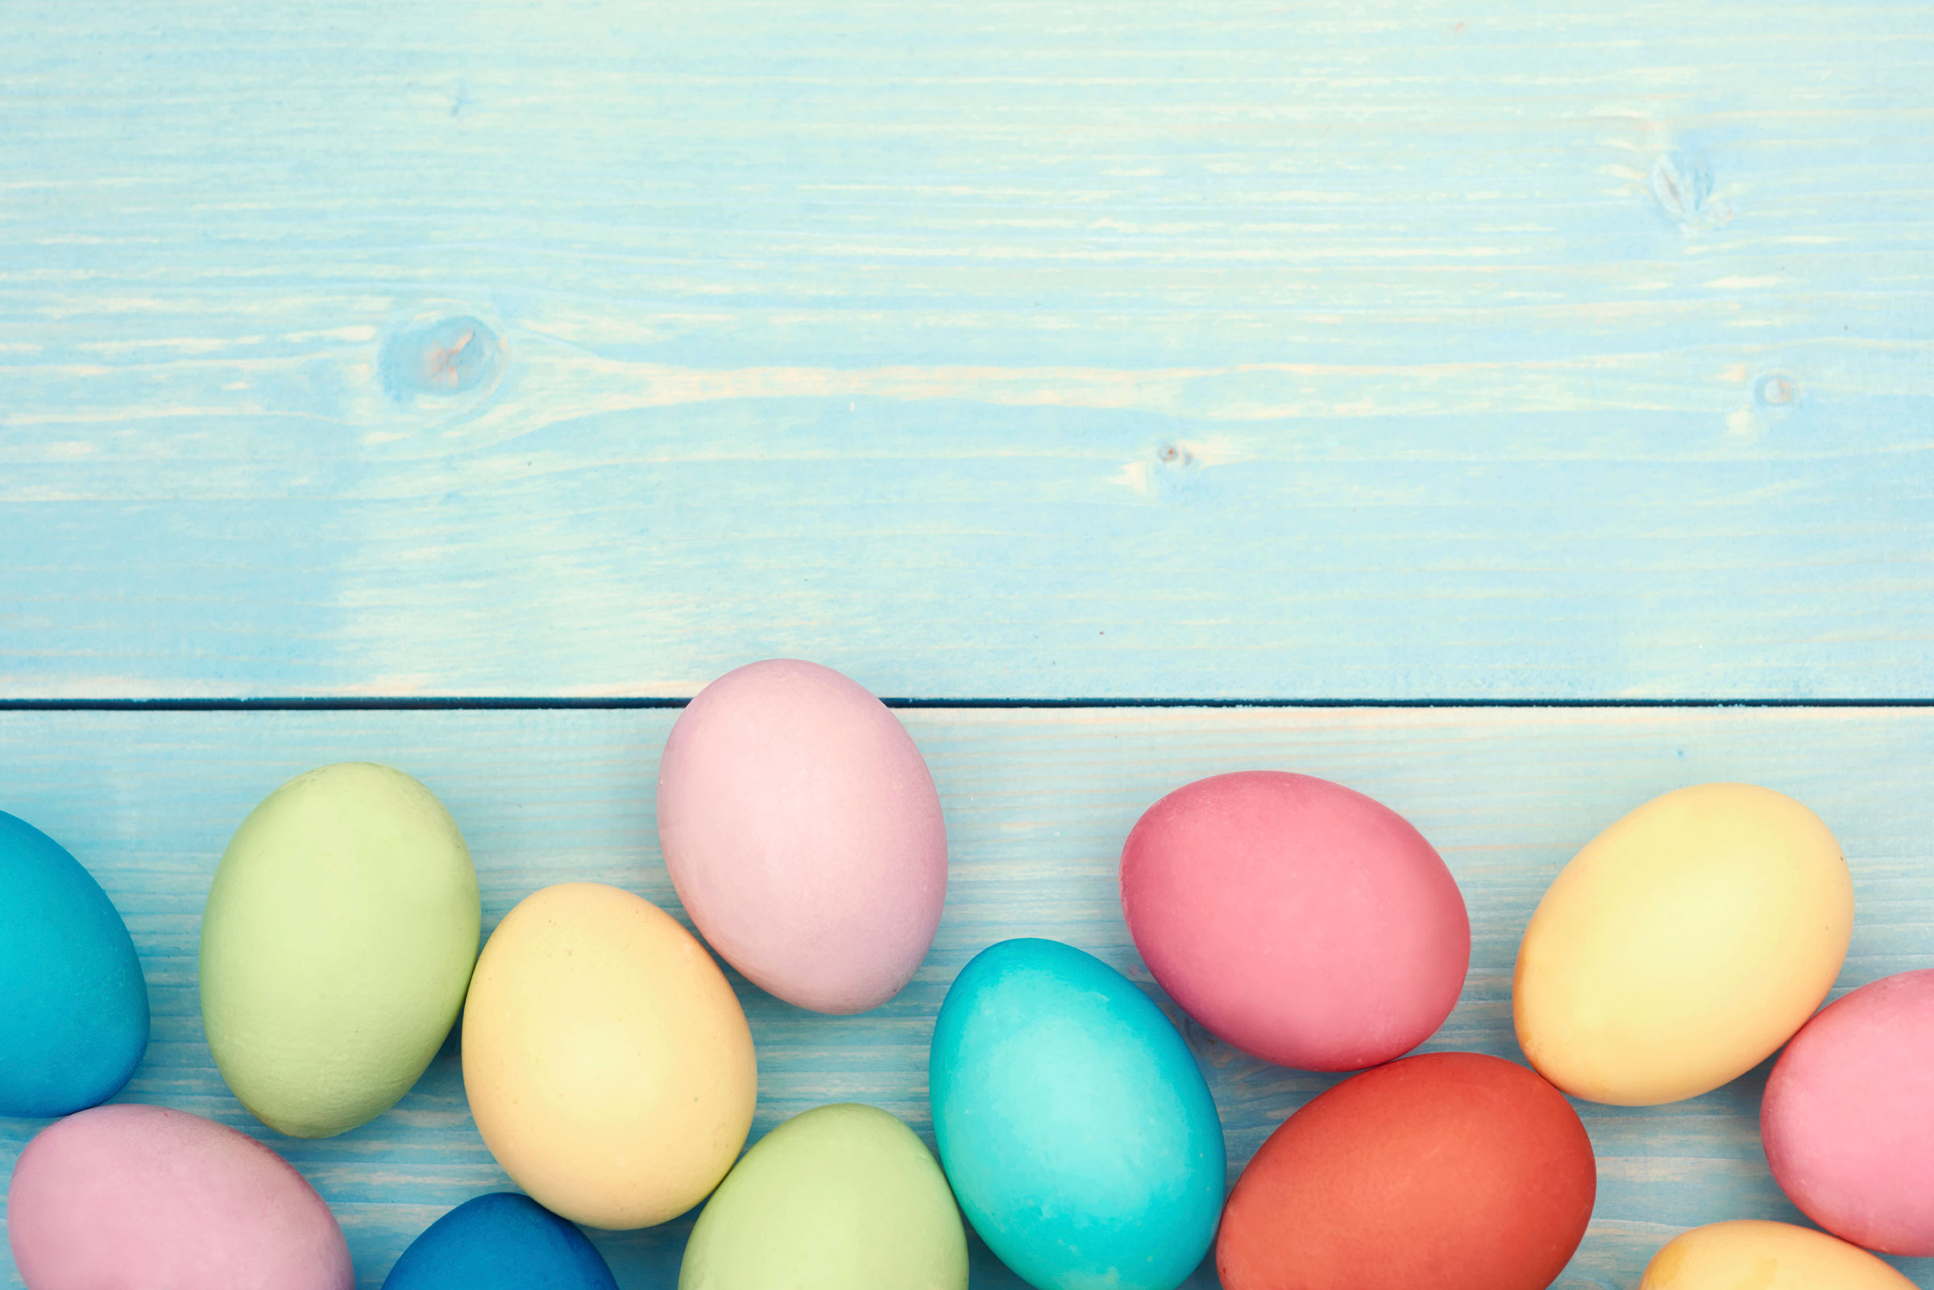
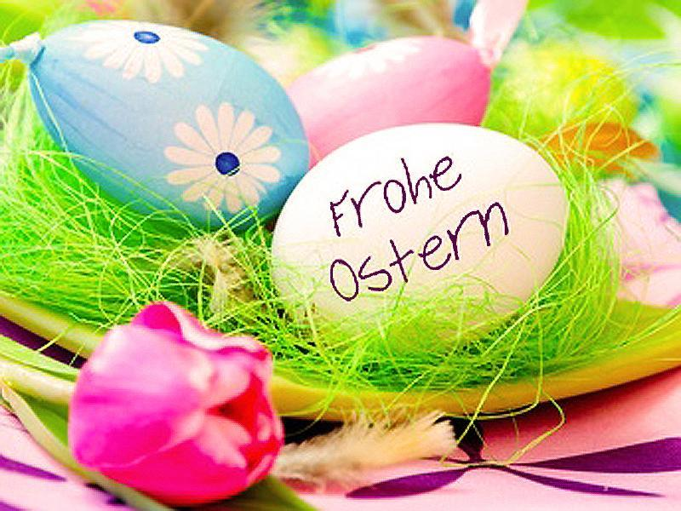
Man begrüßt einander mit den Worten „Frohe Ostern!“

Slide 4

Die Woche vor Ostern ist die Karwoche.
Karfreitag verbietet jede Arbeit.

Slide 5
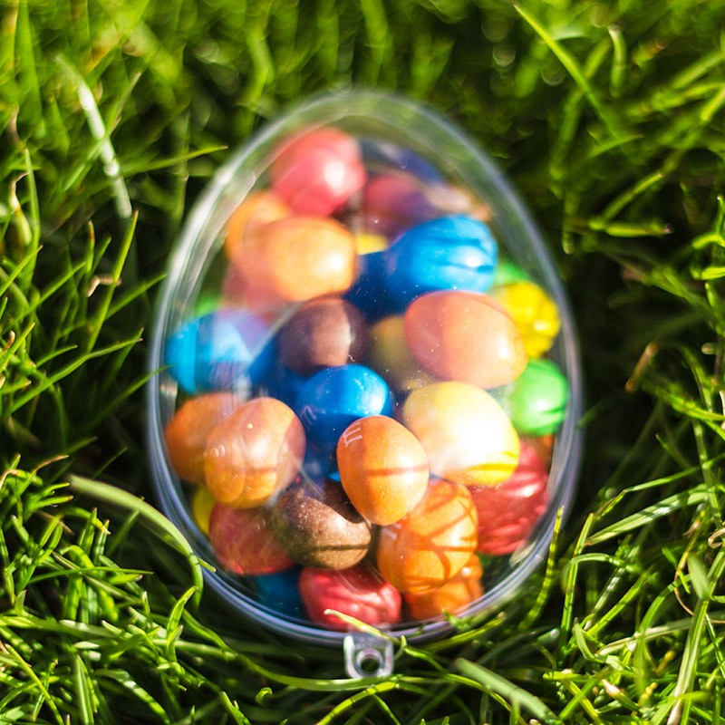

Slide 6
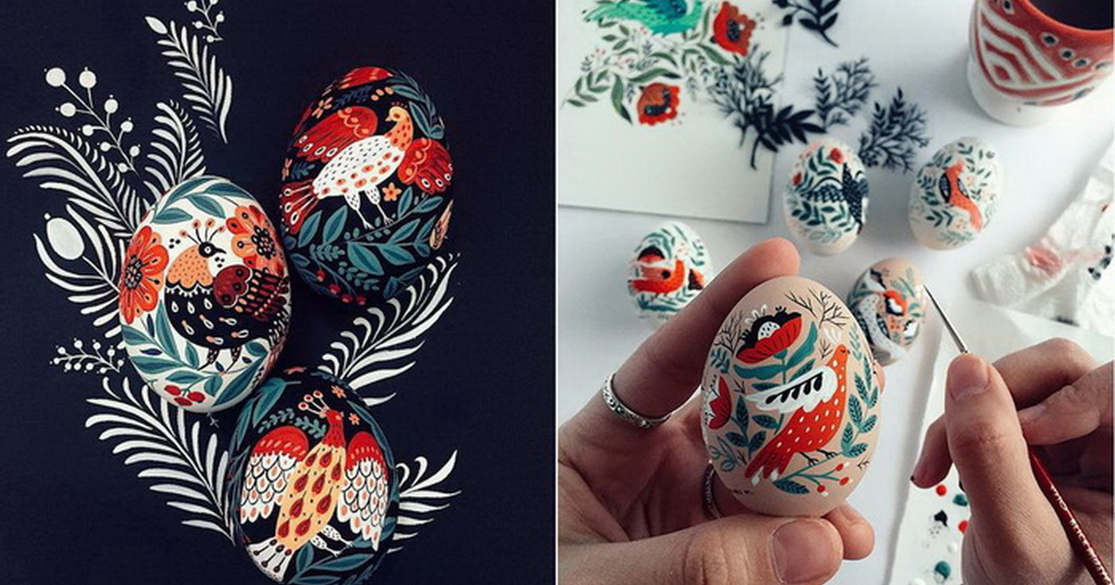
Zum Ostern bemalt man Hühnereier.

Slide 7
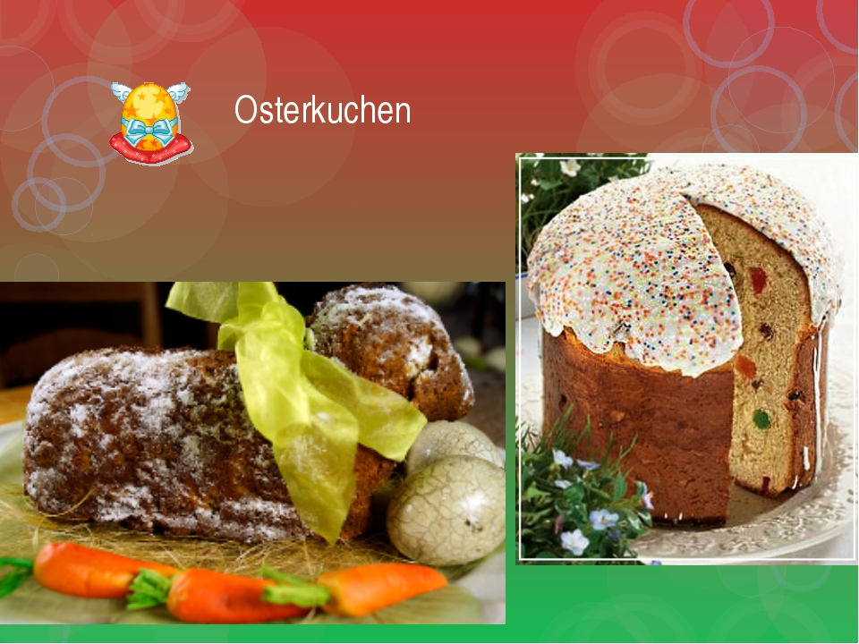
Man bäckt auch Osterkuchen.

Slide 8
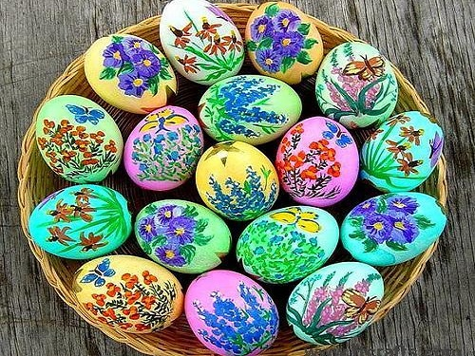
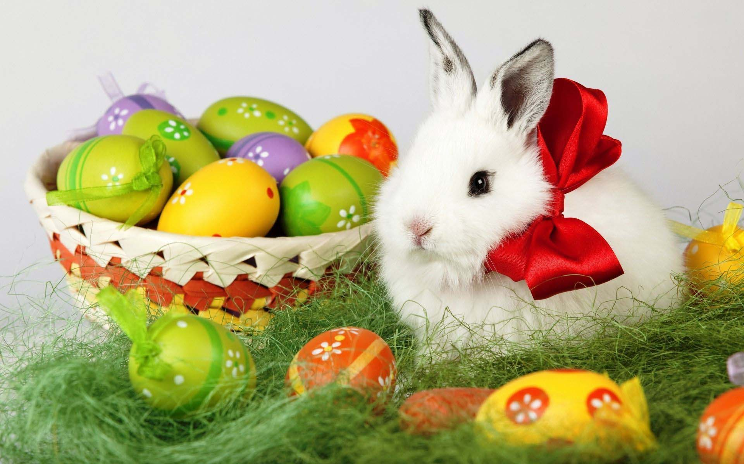
Welche Ostersymbole gibt es?
das Osterei – Symbol des keimen den Lebens
der Osterhase – Symbol reicher Nachkommenschaft

Slide 9
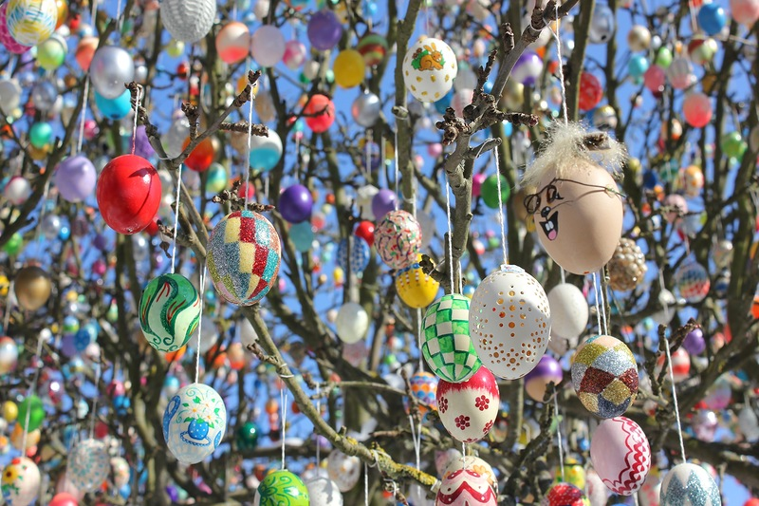
Немецкие народные приметы
Am Gründonnerstag und Karfreitag Regen, gibt selten Erntesegen – Если в Зелёный четверг и Страстную пятницу идёт дождь, то скорее всего не будет хорошего урожая
Ist der Gründonnerstag weiß, wird der Sommer sicher heiß – Если на Зелёный четверг лежит снег, то лето точно будет жарким.

Slide 10
